Slide 1
第一节 二维随机变量
一、二维随机变量及其分布函数
二、二维离散型随机变量
三、二维连续型随机变量
四、小结

Slide 2







一、二维随机变量及其分布函数
1.定义
叫做二维随机向量
或二维随机变量.

Slide 3


实例1
炮弹的弹着点的位
置 (X,Y) 就是一个二维随
机变量.
实例2
考查某一地区学
前儿童的发育情况,
则儿
童的身高 H 和体重 W 就
构成二维随机变量(H,W).
说明
二维随机变量 ( X, Y ) 的性质不仅与X 、Y
有关,
而且还依赖于这两个随机变量的相互关系.

Slide 4







2.二维随机变量的分布函数
(1)分布函数的定义
定义
对于任意实
二元函数:
记成
或称为随机

Slide 5






机点的坐标,
那么,
内的概率.

Slide 6

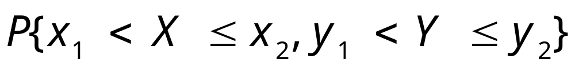
y₂
y₁
x₁
x₂

Slide 7










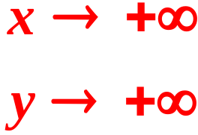



(2) 分布函数的性质

Slide 8






下
述不等式成立:

Slide 9


二、二维离散型随机变量
1. 定义
相同的值是有限对或可列无限多对,

Slide 10
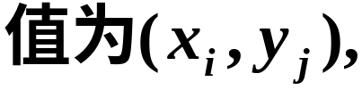


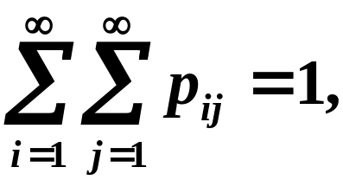

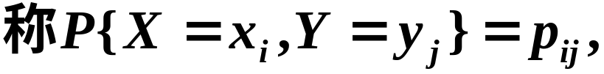




2. 二维离散型随机变量的分布律
则由概率的定义有
为二维离散

Slide 11






二维随机变量 ( X,Y ) 的分布律也可表示为

Slide 12





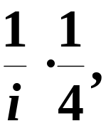



例1
地取一个值,
地取一整数值.
解
易知
且

Slide 13













Slide 14
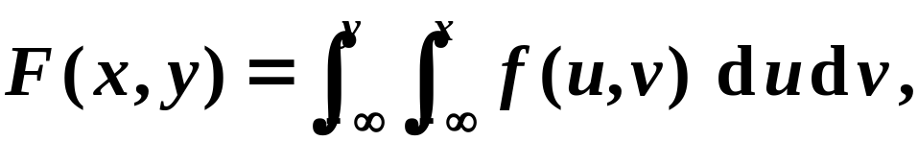
三、二维连续型随机变量
1.定义
函数
或

Slide 15

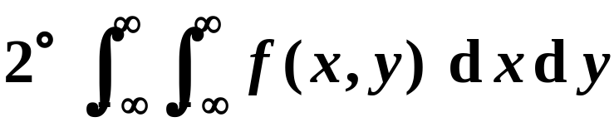



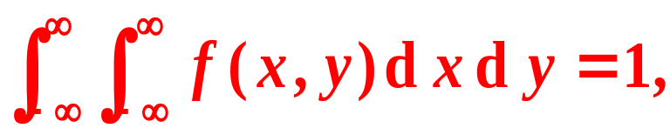
2.性质

Slide 16


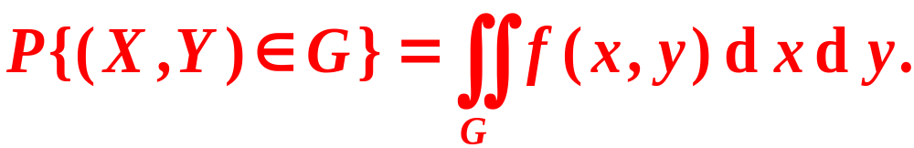

2.性质

Slide 17

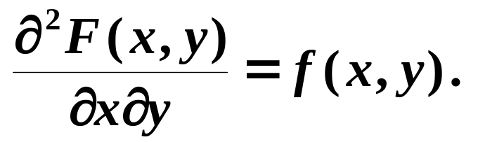


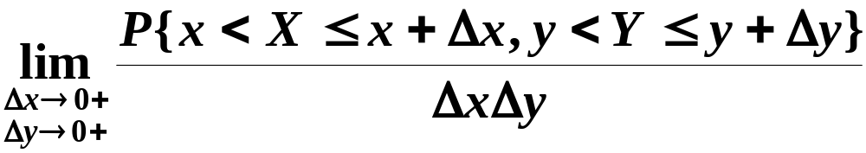
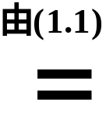
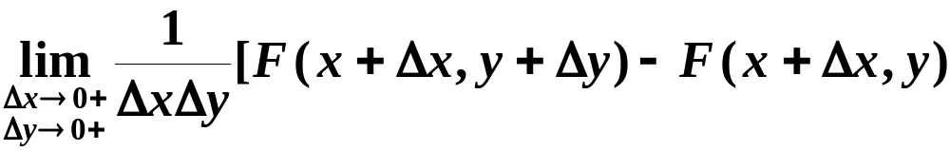

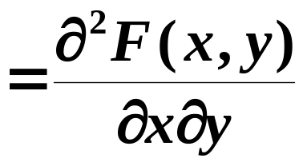

2.性质
则有

Slide 18






Slide 19






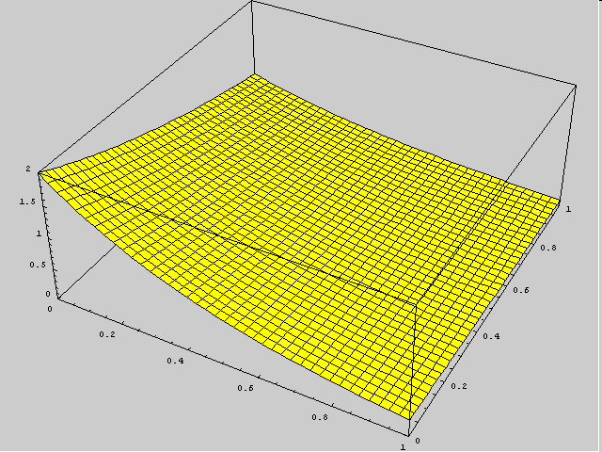
例2

Slide 20
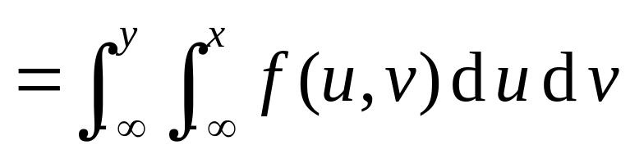


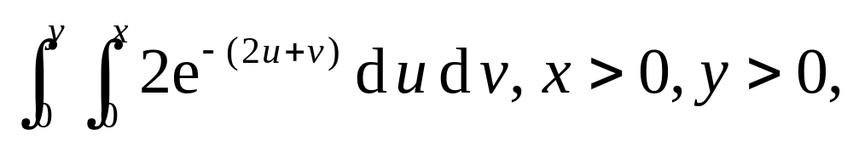

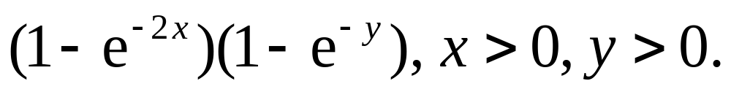


解
即有

Slide 21





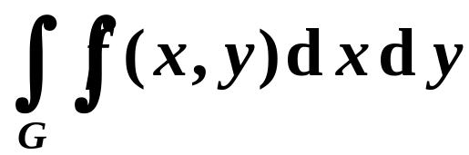

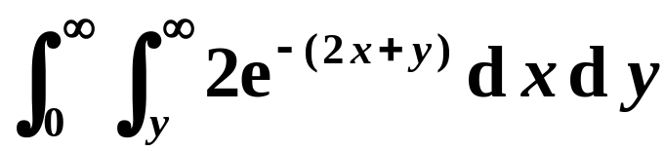



(2)
即有
于是

Slide 22








推广
n 维随机变量的概念
定义
它的样本空间是
变量.

Slide 23

推广
n 维随机变量联合分布的概念
定义

Slide 24


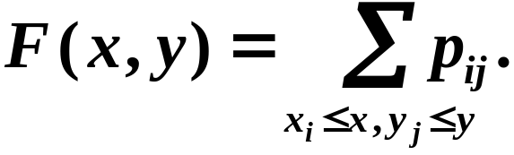
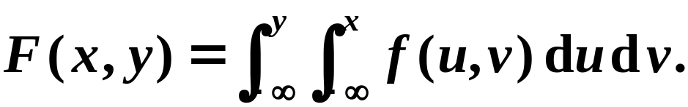
四、小 结
二维随机变量的分布函数
二维离散型随机变量的分布律及分布函数
二维连续型随机变量的概率密度

